Slide 1

Der Kumpel wird 10!

Slide 2




Slide 3


Slide 4



Dein Name steht hier!
Und hier deine Klasse
oder das Semester!

Slide 5
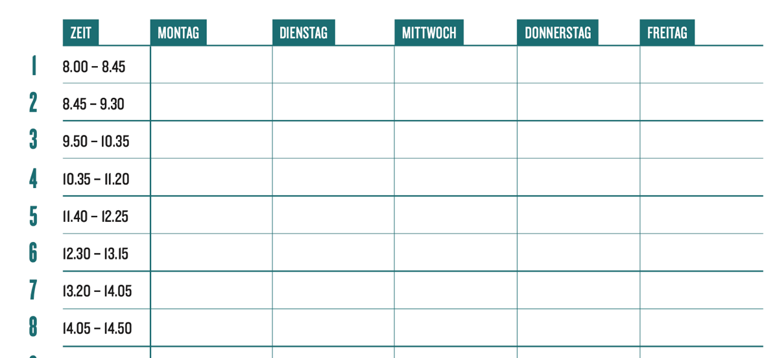
Stundenplan
Latein
Latein
KR
D
Musik
NT
NT

Slide 6
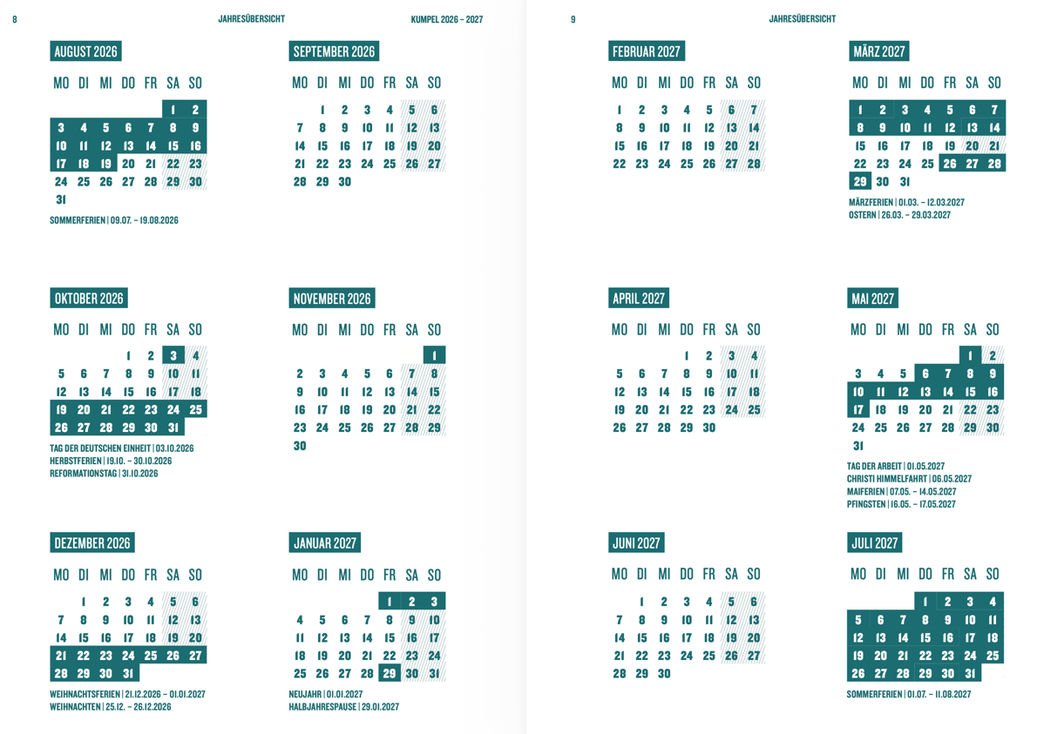
Jahresübersicht

Slide 7
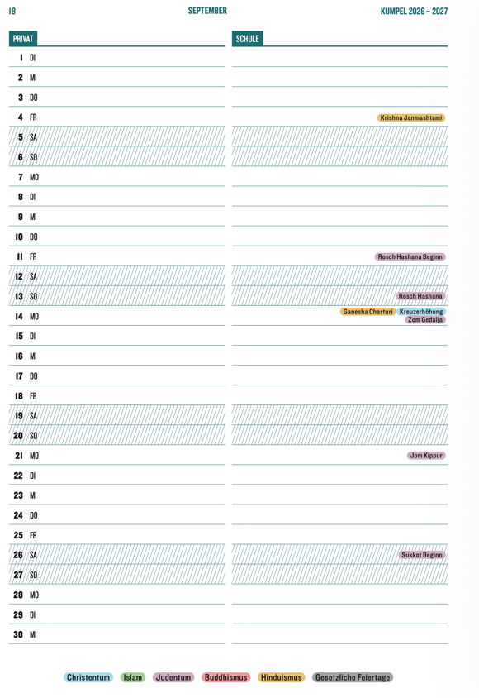
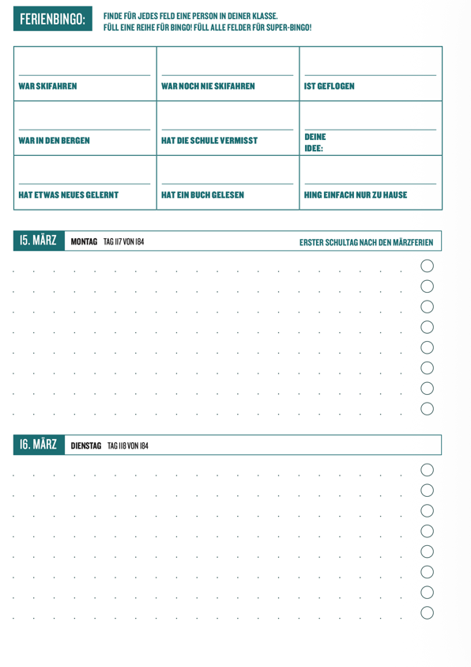
Monatsübersicht
Monatsübersicht

Slide 8
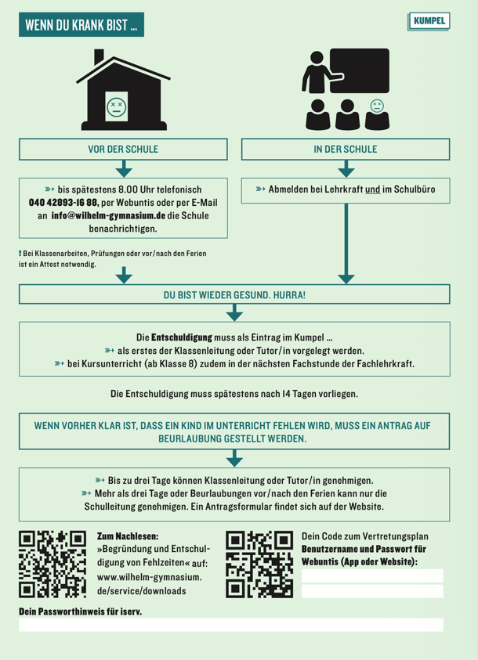
Monatsübersicht
Wenn du krank bist

Slide 9



Wenn du krank bist

Slide 10
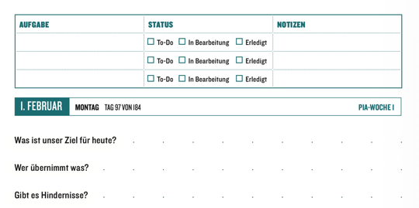
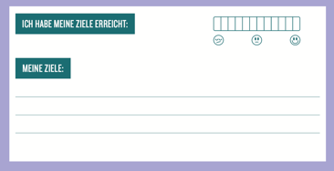

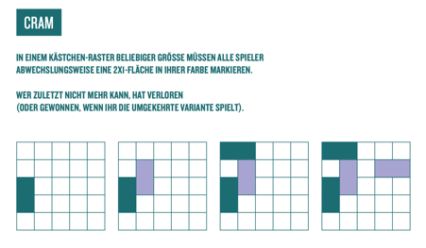
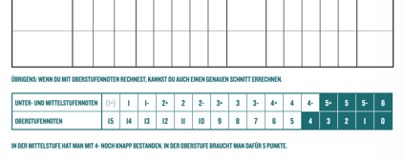
Ziele
PIA–
Wochen
Was kann der Kumpel?
Übersichten
Spiele

Slide 11
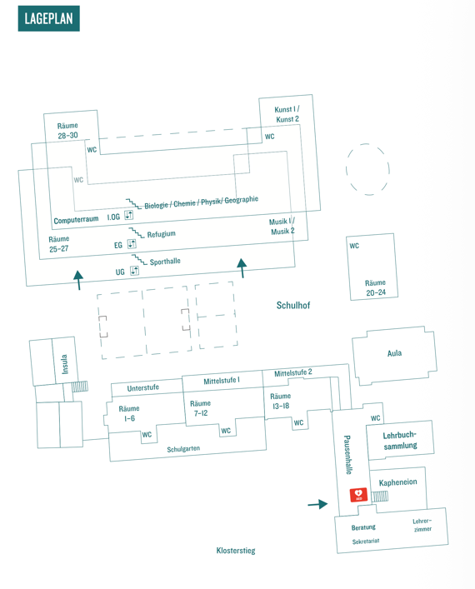

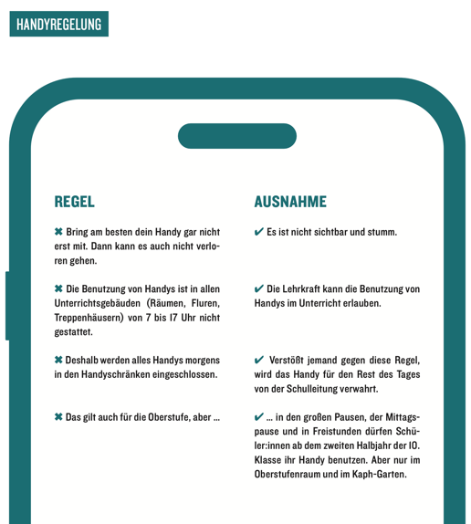
Und was noch?

Slide 12

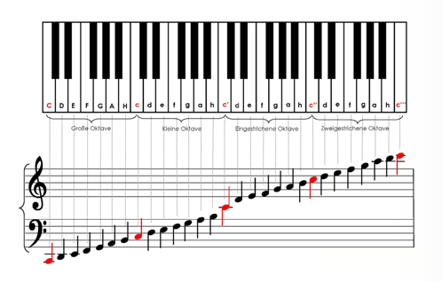



Alles, was man wissen muss

Slide 13




Wie immer:
Dein Name steht hier…
… und hier!

Slide 14

Wilhelm

Slide 15

Los geht‘s!

